Slide 1
歡 迎
經濟部能源局
天然氣輸儲設備查核委員
蒞臨指導

Slide 2
110年度
天然氣生產進口事業輸儲設備查核
天然氣事業部南區營業處
高雄供氣中心
報告人 ：孫志安
2021/ 03/30

Slide 3
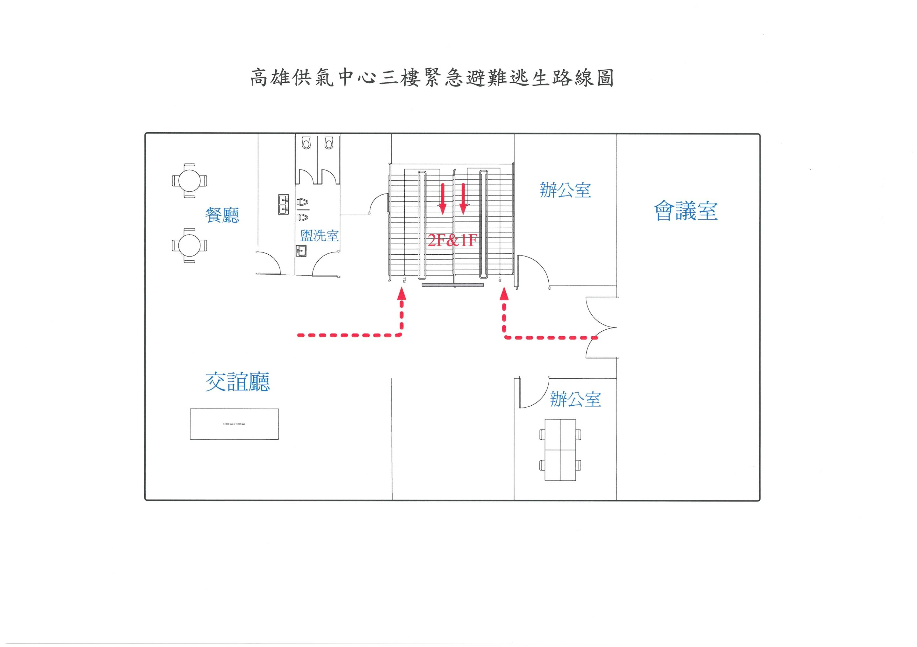
緊急避難逃生路線

Slide 4
安全叮嚀
一、因應武漢疫情期間，來賓訪客進入轄區場站請配合量測額溫並配戴口罩，開會或交談請保持社交距離。
二、上、下樓梯請善用扶手；乘坐車輛時，繫妥安全帶。
三、進入現場操作區，請配合下列事項:
(1)須有本處人員陪同引導，在指定安全範圍內活動，請勿擅自進入未經許可操作區域。
(2)車輛須裝滅焰器，並停放於指定地點，遵守各項警告標誌及告示牌事項。
(3)有油、氣存在之場所，請關閉行動電話。
(4)請依轄區人員要求配戴必要之個人防護具，如安全帽、反光背心等。
(5)現場操作區非經許可，請勿操作各項機具、設備(如開關等)。
四、若有任何疑問，詢問陪同人員。

Slide 5
110年度「天然氣輸儲設備查核作業」查核行程
一、查核日期：110年3月30
二、受查單位：台灣中油(股)公司 高雄供氣中心
三、行程內容：
項次 | 時間 | 議程內容
1 | 09:30-09:35 | 查核行程說明與委員介紹
2 | 09:35-10:00 | 業者簡報內容： 壹、事業單位之基本資料 貳、管線管理 參、緊急應變 肆、近3年事故分析檢討及改善情形 伍、前次查核缺失之改善情形 陸、輸儲設備人員職能要求
3 | 10:00-10:20 | 針對簡報內容委員提問
4 | 10:20-15:00 | 查核作業內容： 壹、法規查核 貳、管線管理 參、地上管線-場站內天然氣管線及其附屬設備 肆、控制室 伍、災害防救業務計畫及執行情形
5 | 15:00-16:00 | 針對書面及現場查核委員提問與綜合討論

Slide 6
大綱
壹、事業單位之基本資料
貳、管線管理
參、緊急應變
肆、近3年事故分析檢討及改善情形
伍、前次查核缺失之改善情形
陸、輸儲設備人員職能要求

Slide 7
壹、事業單位之基本資料
一、設廠及管線設置歷程
1.本中心成立於84年7月名稱供氣課，88年 8月改為高雄供氣服務中心，隸屬油品行銷事業部高雄營業處。
2.91年5月公司組織調整，本中心改隸天然氣事業部管線處高雄供氣中心，100年3月組織調整為天然氣事業部南區營業處高雄供氣中心，目前中心人員合計73名。
3.本中心轄區幹線79年設置完成，環線及營業線詳天然氣管線基本資料，管線總長度173公里。

Slide 8
壹、事業單位之基本資料
輸儲管線概況 |  | 場站概況
管線名稱 | 數量(公尺) | 場站名稱 | 數量
輸氣幹線 | 67,752 | 配氣站 | 5
輸氣環線 | 22,015 | 隔離站 | 3
配氣專管 | 82,908 | 開關站 | 4
總長 | 172,675 | 清管站 | 8
 |  | 高壓排放塔 | 7
供氣對象(縣市)：高雄市、屏東縣 供應用戶：工業用戶28家、電廠2家、瓦斯公司4家 供應天然氣種類：NG2(進口氣)

Slide 9
壹、事業單位之基本資料
109年度「用戶自設輸氣管線定期檢查」
應檢查戶數 | 實際檢查戶數 | 須改善戶數
29 | 29 | 1
用戶名稱 | 缺失項目 | 改善情形
俊鼎機械廠 股份有限公司 | 陰極防蝕電位不足 | 110.2.24 改善完成
「天然氣事業法」第四十九條：
天然氣事業應定期檢查工業、電業、汽電共生系統或運輸用戶自設之輸氣管線，並記載
其結果；如不合規定，應通知用戶限期改善。

Slide 10
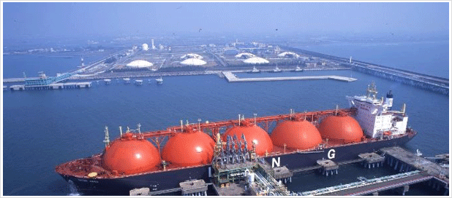
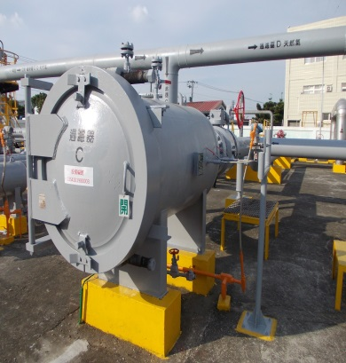
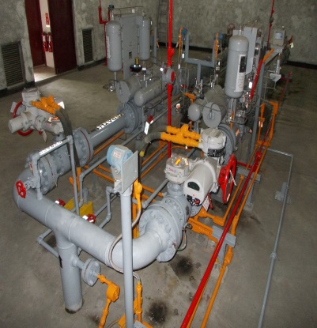
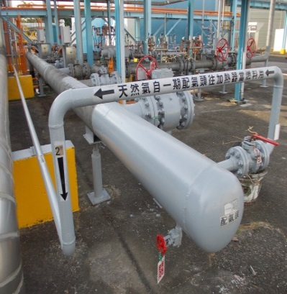
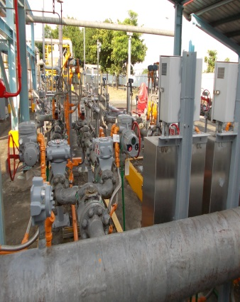
壹、事業單位之基本資料
二、製程單元或輸儲流程
永安廠
過濾
減壓
配氣區
用戶端
永安液化天然氣廠輸出天然氣幹線壓力約55-63kg/cm²
確保用戶供氣品質
減壓至用戶需求壓力
輸儲調度各類用戶用氣
用戶充分與穩定供氣

Slide 11
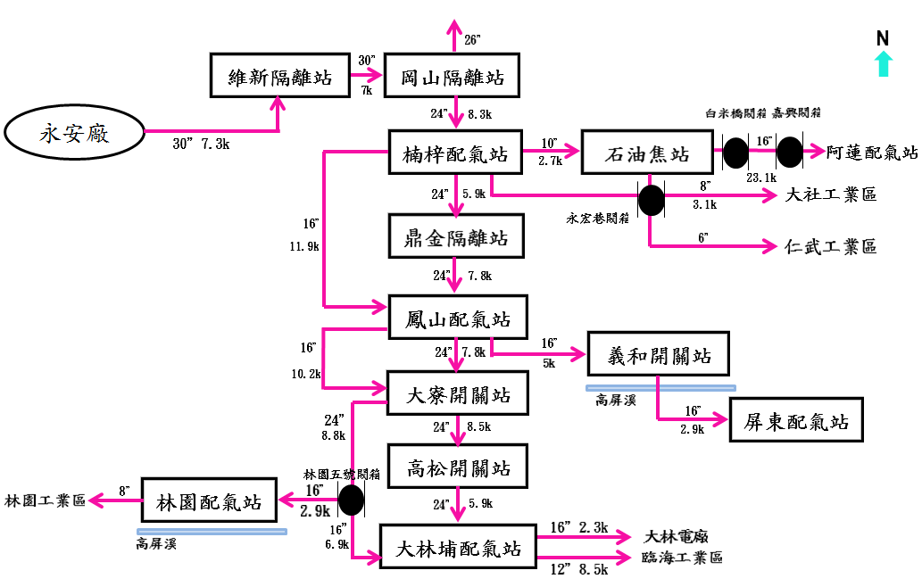
貳、管線管理
一、天然氣管線基本資料
1) 管線方塊示意圖

Slide 12
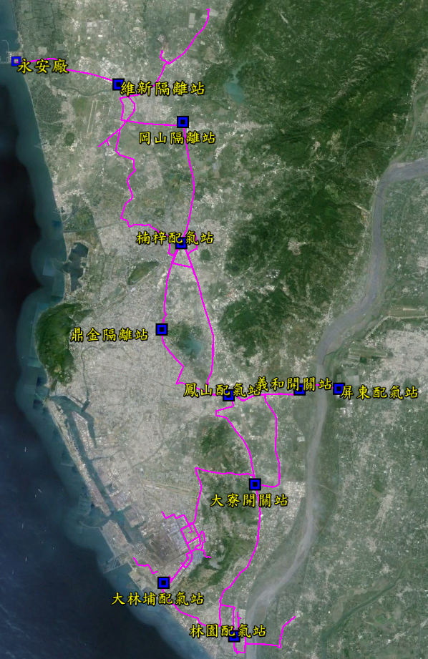
貳、管線管理
一、天然氣管線
基本資料
2) 管線路徑圖

Slide 13
貳、管線管理
二、風險管理
1) 風險評估執行團隊名單及專長
姓名 | 職稱 | 專長
林攻奮 | 管理師 | 管線監理
林金暉 | 管理師 | 管線圖資、陰防
陳宜館 | 管理師 | 風險評估、緊密電位
蔡玉霖 | 領班 | 管線監理

Slide 14
貳、管線管理
二、風險管理
2) 管線最近一次風險評估時間及結果
109年管線風險評估執行情形：
長途管線 識別碼 | 最近一次 執行日期 (年/月) | 再評估時機 1.定期(5年) 2.風險因子異動 | 管線長度 (公里) | 分段數量 | 已納入 ILI結果 | 已納入CIPS結果 | 已納入 巡管 結果 | 各等級風險 管段數量
 |  |  |  |  |  |  |  | 高 | 中 | 低
林園專管 | 109/12 | 1.定期5年 | 3.39 | 5 | NA | 107年 | 1.是 | 0 | 0 | 5
備註說明：
109Q2、Q3原排定管線(二橋排放管、高松排放管)已於105年移交給中油大林廠使用，故無需施作風險評估。

Slide 15
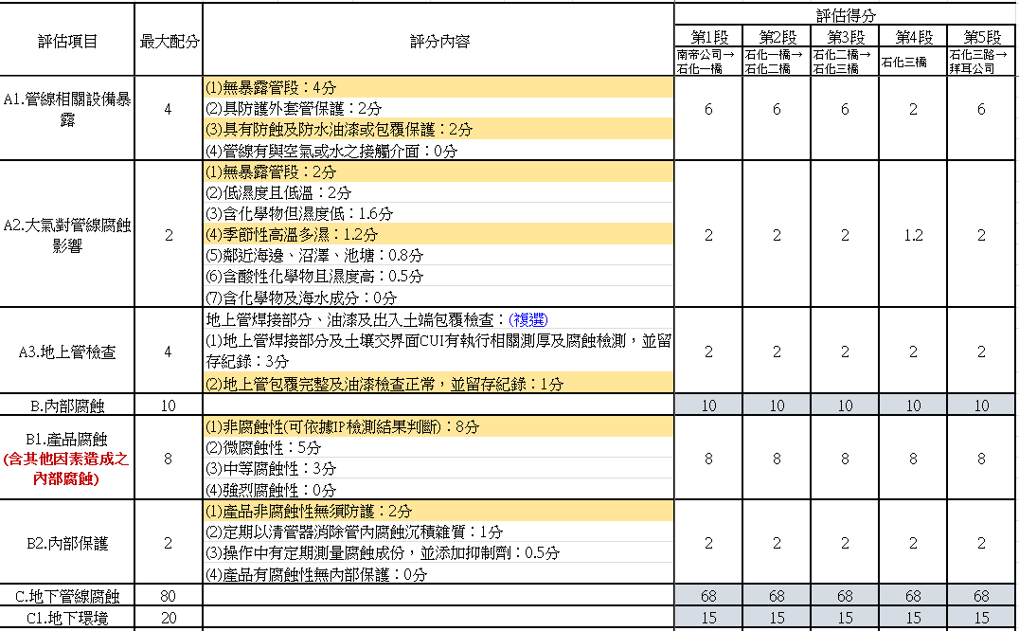
貳、管線管理
二、風險管理
3) 管線內部腐蝕分數是否適當
依據kent指標針對內部腐蝕(產品腐蝕、內部保護)予以評分

Slide 16
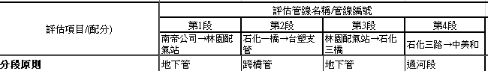
貳、管線管理
二、風險管理
4) 管線分段是否可反映環境參數變異性
風險評估分段是依管線型態
(地下、地上、過河段等因素分類)

Slide 17
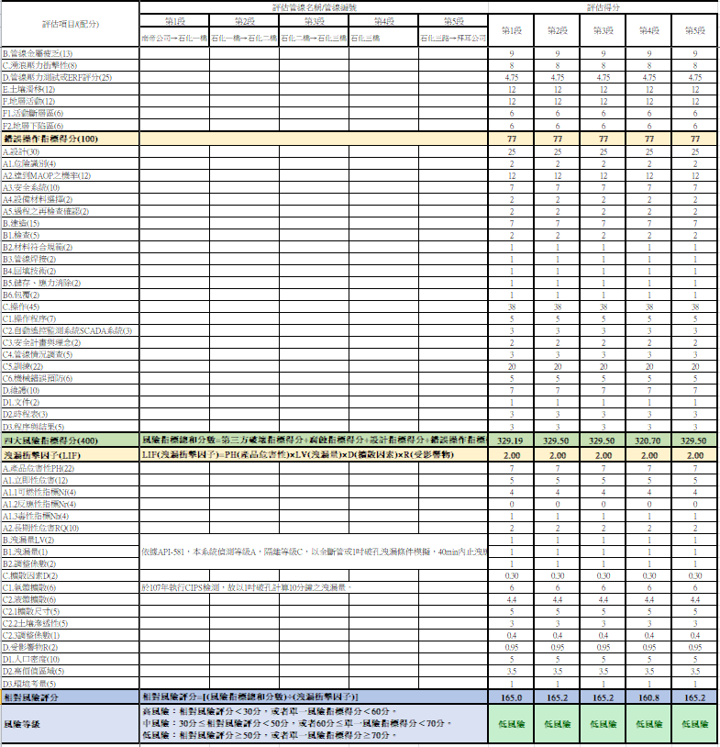
貳、管線管理
二、風險管理
5) 評估結果是否
能反映實際管
線之風險值
依據各項指標做
評分並計算出各
管段的風險值

Slide 18
貳、管線管理
二、風險管理
6)針對相對中、高風險管段，其相對應降低風險之措施
依據本公司儲運處110年2月4日召開「強化油氣管線完整性管理會議」紀錄，高風險管段應擇一檢測方式辦理
IP檢測
壓力測試
外部腐蝕直接評估(ECDA)
高風險管段依照「長途管線巡管相關作業要點」規定加強巡管(增加感應點並於周邊水溝、閥箱、人手孔加強量測濃度) 。
風險評估結果為中、低風險管段，因管線仍有洩漏風險，故仍須依上述規劃進行完整性評估。

Slide 19
貳、管線管理
三、管線完整性管理
1) 各項檢測工作排程是否符合強化作為之要求
A.高風險管段之主因及強化作為
第三方破壞、外部管線腐蝕及管線所處環境易造成高風險管段，供氣壓力及供氣量也會影響管線洩漏的可能性，造成之風險也越高，對於高風險管段有以下強化作為：管線IP檢測、緊密電位、風險評估、定期測漏及每日加強巡管以強化管線公共安全。
B.無法執行ILI及試壓管線之強化作為
針對無法進行ILI及試壓管線，施做CIPS、管線風險評估、定期測漏及每日加強巡管以加強管線公共安全。

Slide 20
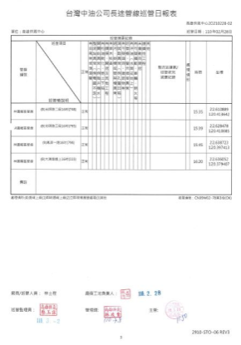
貳、管線管理
四、管線洩漏偵測方案
1) 管線巡檢機制介紹
項目 |  | 週期
勞務巡管員 (4人) | 每日例行巡管 (配置1台巡管手機) | 4次/日 (每日每條1次)
監理員 | 查核巡管作業 | 1次/周
管理師 | 查核巡管作業 | 1次/月
經理 | 查核巡管作業 | 1次/季
施工會勘 |  | 不定期配合實施
駐守他方施工現場 |  | 不定期配合實施
每日巡檢後，
日報表陳核備查
巡管路線4線：楠梓、鳳山、大林埔、林園

Slide 21
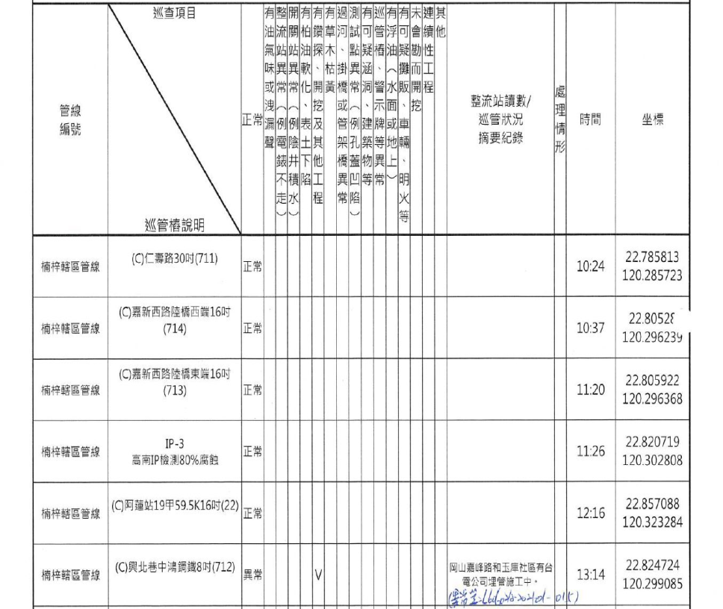
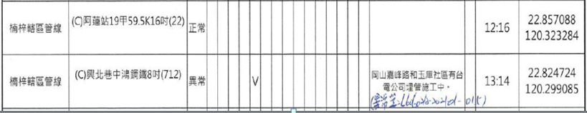
貳、管線管理
四、管線洩漏偵測方案
2) 巡管規劃是否可以降低第三方挖損之機率
「有鑽探、開挖及其他工程」列為巡查項目以降低第三方挖損之機率

Slide 22
貳、管線管理
四、管線洩漏偵測方案
3) 巡管方法是否可以即早發現管線微滲漏狀況
巡管時發現「有油氣味或洩漏聲」時，予以記錄並作異常處理、通報

Slide 23
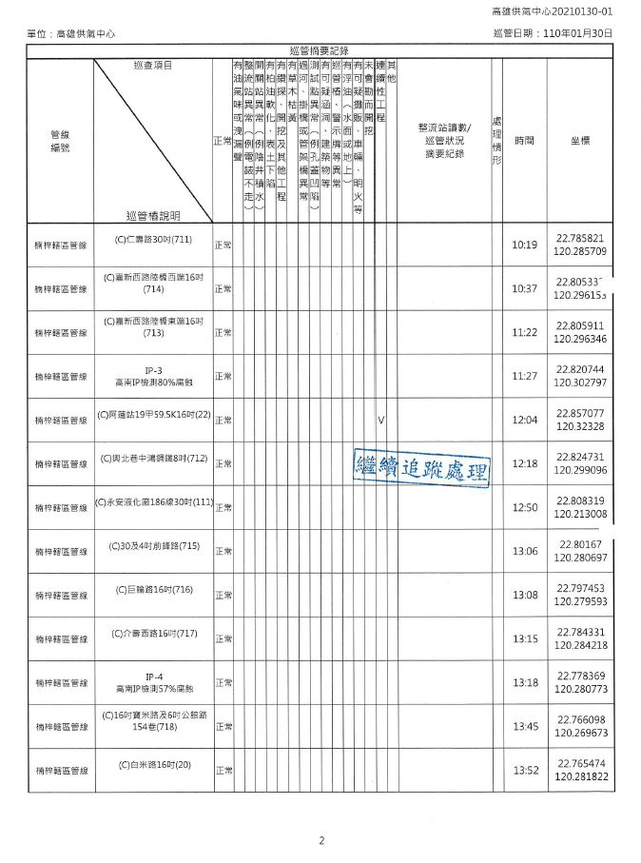
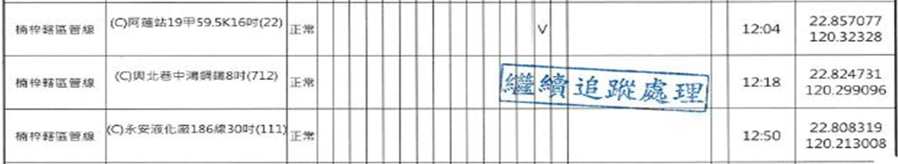
貳、管線管理
四、管線洩漏偵測方案
4)重點巡查是否針對管線沿線施工頻繁路段
針對「連續性工程」，予以持續追蹤處理、加強巡查

Slide 24
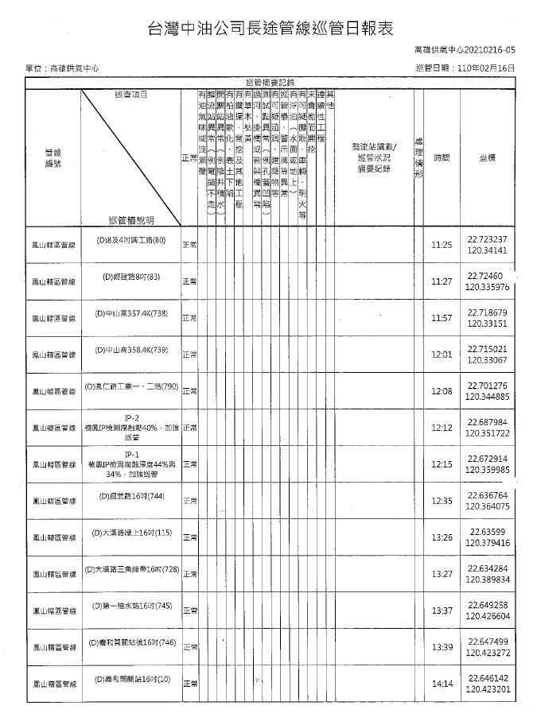
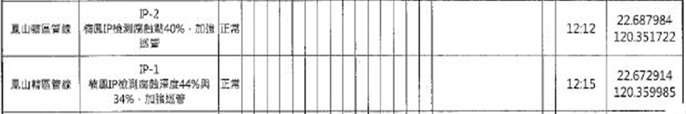
貳、管線管理
四、管線洩漏偵測方案
5)強化巡管機制
IP檢測後，腐蝕過高處予以加強巡管(增加感應點並於周邊水溝、閥箱、人手孔加強量測濃度)

Slide 25
貳、管線管理
四、管線洩漏偵測方案
6) 巡檢異常次數統計
管線巡檢情形 | 108年 | 109年
已會勘，開挖未通知 | 0 | 0
已會勘，但開挖作業時，仍挖損管線 | 0 | 0
未會勘，卻已開挖 | 0 | 0

Slide 26
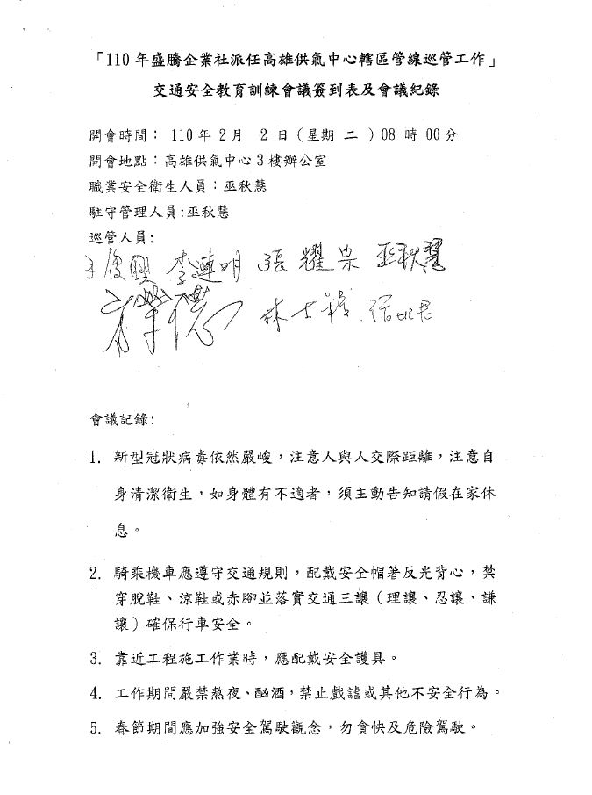
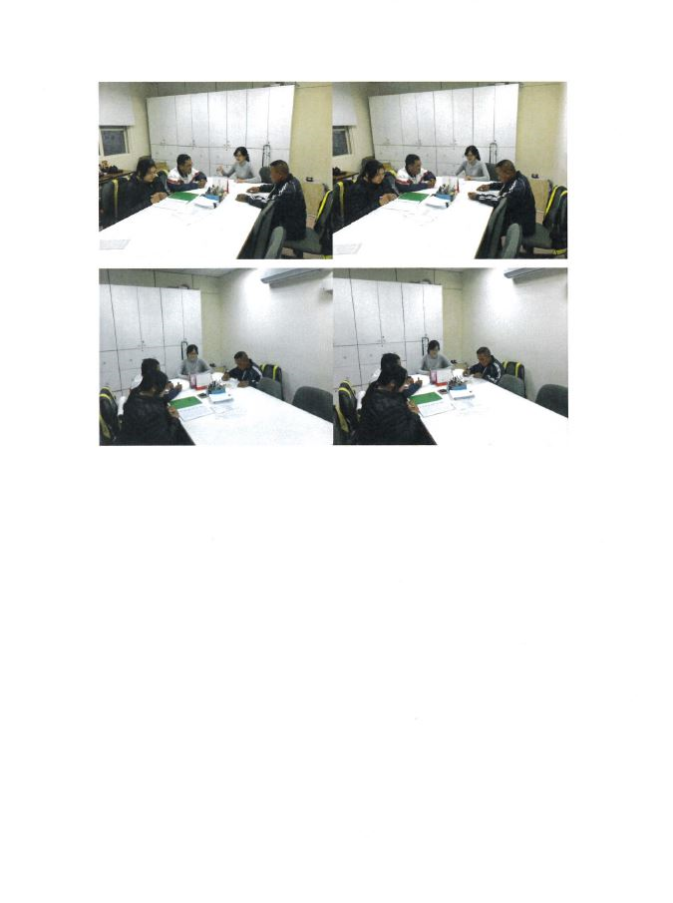
貳、管線管理
四、管線洩漏偵測方案
7)巡檢人員相關教育訓練內容適確性及巡檢人員安全機制
例行及管線設備變更時，辦理巡檢
人員作業及交通安全告知教育訓練

Slide 27
貳、管線管理
四、管線洩漏偵測方案
8) 109年度管線維修列表說明
長途管線 識別碼 | 作業種類 1.維修 2.換管 3.遷管 4.開挖 | 長度 (公尺) | 管段位置
805010110025 | 4 | 10 | 嘉興路
805010110026 | 4 | 10 | 寶米路

Slide 28
貳、管線管理
五、監控中心
1) 監控系統
監控調度中心(信義)
高雄監控中心
楠梓配氣站
鳳山配氣站
大林蒲配氣站
林園配氣站
屏東配氣站
維新隔離站
岡山隔離站
鼎金隔離站
義和開關站
大寮開關站
高松開關站
DCS

Slide 29
貳、管線管理
五、監控中心
2) 系統架構說明
輸入元件
PLC / DCS controller
輸出元件
按鈕開關
極限開關
各種感應器
類比信號
…
…
指示燈
電磁閥
馬達驅動器
類比信號
…
…
輸
入
模
組
中央處理器CPU
輸
出
模
組
記憶體
人機介面
(圖控)
電源
供應器

Slide 30
貳、管線管理
五、監控中心
3) 更換重要設備時變更管理程序
危害辨識和風險評鑑
變更管理之申請與審核
變更設計
含相關圖件或資料之修改，例如：標準作業程序書
安裝測試
(JSA、防呆機制)
文件更新
教育訓練
完成
變更管理

Slide 31
貳、管線管理
五、監控中心
4)維護監控系統工作期間(電動閥操作及維修之標準作業程序)
A.設備確認及輸氣設備防範與隔離措施
電動閥控制權
電動閥控制權設置為LOCAL。
控制器設定值
確定控制器設定值、軟體備份及版本為最新
現場供氣作業流程、閥門狀態、減壓設定檢視，並與監控中心核對，做成記錄。
現場閥門確認
備援
有雙向以上可供氣之管線儘可能全開啟，做為備用管道。
電動閥旋鈕切換至LOCAL或STOP位置，如無法作切換則需將站模式控制權置於LOCAL，並關閉動力電源，以避免閥件因誤訊號等產生誤動作造成損害。
電動閥旋鈕

Slide 32
貳、管線管理
五、監控中心
4)維護監控系統工作期間(電動閥操作及維修之標準作業程序)
B.減壓室控制權設定：
主線MOV&ESV
主線減壓器前MOV現場旋鈕置於REMOTE位置，ESV置於受信號連動作動位置。
副線減壓器前MOV現場旋鈕置於STOP或LOCAL位置，ESV置於不受信號連動作動位置。
副線MOV&ESV
C.供應電廠重要設備（如過濾器、計量器等）前後MOV控制權設定：
通氣線之設備前後MOV保持OPEN，現場旋鈕置於STOP或LOCAL位置。
通氣線MOV
不通線之設備前後MOV保持SHUT，現場旋鈕置於REMOTE位置。
不通線MOV

Slide 33
貳、管線管理
五、監控中心
5) 操作班與管線單位之關係/互動
操作班
1.發現管線壓力或流
量異常。
2.接獲高雄管線中心
致電通報疑似洩漏
地點。
通知
管線班
1.指派監理員前往現
場釐清管線是否洩
漏。
2.指派於附近巡管人
員前往確認。
高雄供氣中心
1.如確認有洩漏則由
經理擔任指揮官進
行緊急應變。
通知
回報
管線班
1.監理員或勞務巡管
人員發現疑似管線
洩漏狀況。
操作班
1.確認管線壓力或流
量是否異常。
高雄供氣中心
1.確認有洩漏則由經
理擔任指揮官進行
緊急應變。
通知
通知

Slide 34
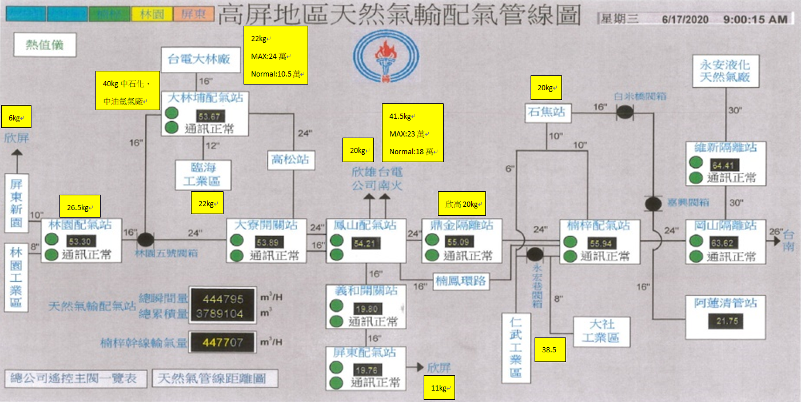
貳、管線管理
五、監控中心
6) 供氣穩定操作流程
1.監控總流量及上、中、下游壓力是否符合工業用戶需求。如需調整則可請永安廠調高上游壓力、楠梓站不減壓或台電降載以維持整個供氣系統正常供氣。

Slide 35
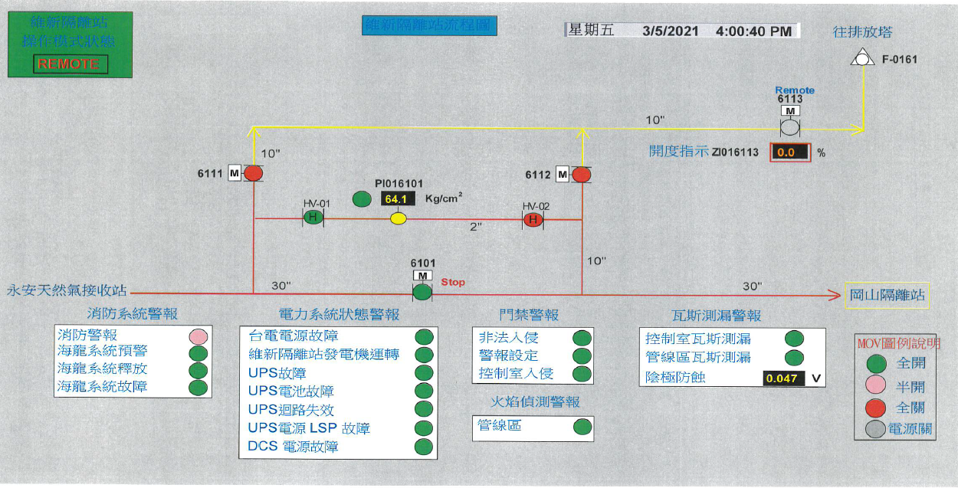
貳、管線管理
五、監控中心
6) 供氣穩定操作流程
2.監控主要閥門或減壓設備是否產生Alarm，如有異常則立即進行調整、切換套或搶修以維持系統正常供氣。

Slide 36
貳、管線管理
五、監控中心
7) 操作人員(輪班)交接程序、流程與交接內容
依據本處「TL06-SW-09供氣中心值班作業工作指導書」及「TL06-SR-03-002值班交接紀錄表」辦理。
交班人員向接班人員說明輸配氣狀況是否異常，並交接工作日誌
CCTV系統電腦工作站，交接各站鏡頭是否正常
室外管線區閥位狀態及發電機房狀態交接
MCC配電盤之檢視交接
儀器設備數量清點:
光纖電話、無線對講機、測爆器
幹線、環線、營業線、 RTU遙讀系統電腦工作站，交接各站是否正常
機櫃內設備是否正常:網路通訊、PLC、DCS…等

Slide 37
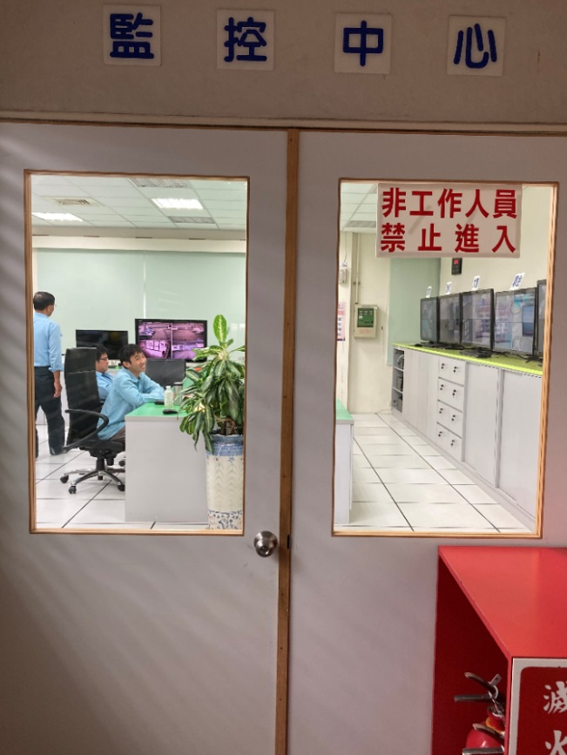
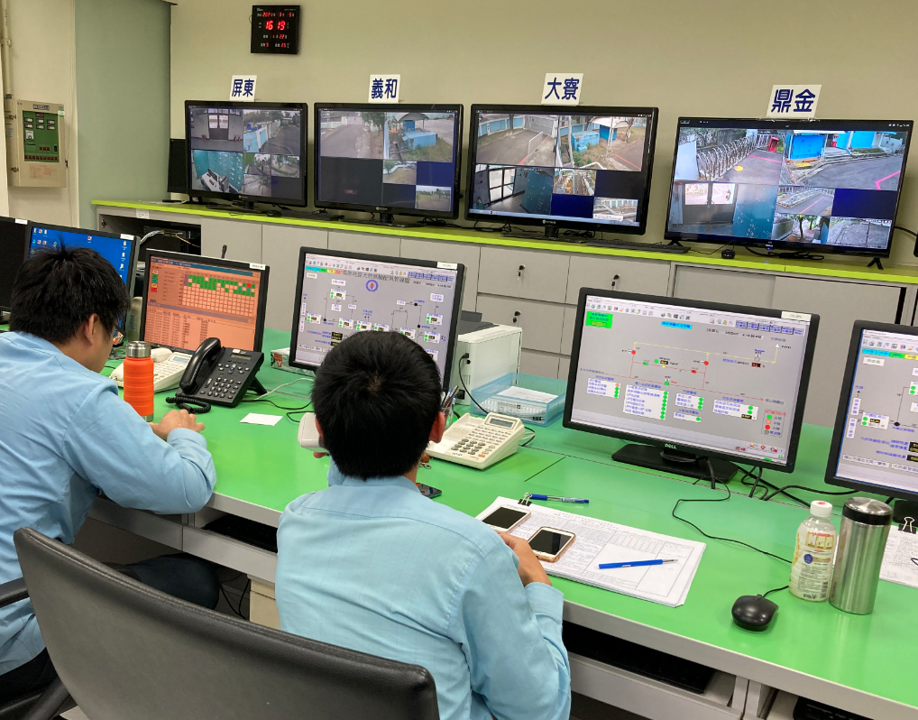
貳、管線管理
五、監控中心
8) 安全管制機制
1.監控中心禁止非工作人員進入。
2.隨時以CCTV監視配氣站是否有外人入侵。

Slide 38
貳、管線管理
六、內部稽核
1)過去3年地下管線內部稽核執行紀錄(公司內相關單位)
日期 | 執行單位 | 稽核範圍 | 缺失改善 執行狀況 | 佐證資料
107.12.21 | 儲運處 | 高雄供氣中心 | 缺失皆已於108年6月30日改善完成 | 20181222_查核高雄供氣中心報告

Slide 39
參、緊急應變
一、緊急應變程序
發現災害
經由偵測器或目擊者察覺並確認災害已發生。
內部通報
十分鐘內，應由事故現場主管以電話先向處長、副處長通報，及再於一小時內簡訊及網路速報表通報相關單位。
視災害事故之輕重與性質通知下列各單位：
(1)勞檢、警察單位：如屬職災勞動場所發生死亡，罹災人數三人以上、罹災人數在一人以上且需住院治療等職業災害，須於8小時以內通報勞動檢查機構。
(2)消防單位：火災事件如須當地消防局支援協助時。
外部通報
配合天然氣事業發生各類災害或緊急事故通報辦法第四條規定辦理，設置24小時緊急聯絡電話及通報專責人員，並函報直轄市、縣（市）主管機關及中央主管機關備查。
通報主管機關
處緊急應變分組緊急事故速報程序表已建立與各災害防救相關行政機關、單位及公共事業之緊急聯絡機制，並以圖示相關聯繫、通報之縱向與橫向機制。
縱向與橫向聯繫

Slide 40
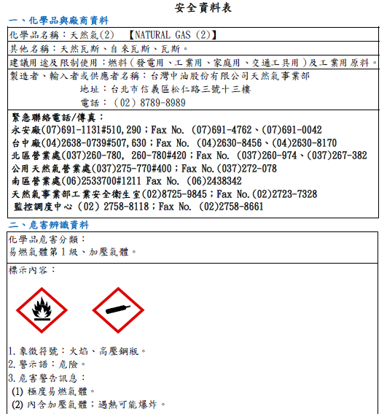
參、緊急應變
二、輸送內容物之危害特性
輸送內容物危害特性標示

Slide 41
參、緊急應變
三、可能發生之緊急事故情境、預期危害後果及
矯正措施
依據本處「TL2A-SW-28緊急應變作業工作指導書」及
本中心「TL2A-SW-31災害防救業務計畫指導書」辦理
緊急應變
火災及爆炸
電氣設備
颱風水災
地震
戰爭
人員食品中毒
傳染性疾病
天然氣洩漏

Slide 42
參、緊急應變
四、場站地上管線洩漏偵測設施管理
1.依「天然氣事業輸儲設備防災相關設施裝置維修辦法」規定，設置防災相關設施。
2.依據本處「職業安全衛生自動檢查實施要點」，執行設備自動檢查。
站名 | 監控 | 漏氣偵測器 | 火災偵測器 | 地震偵測器
楠梓站 | V | V | V | V
鳳山站 | V | V | V | V
大林埔站 | V | V | V | V
林園站 | V | V | V | V
屏東站 | V | V | V | V

Slide 43
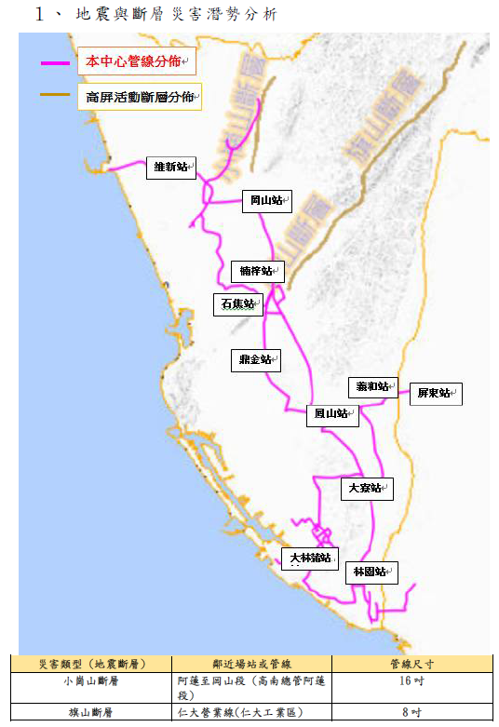
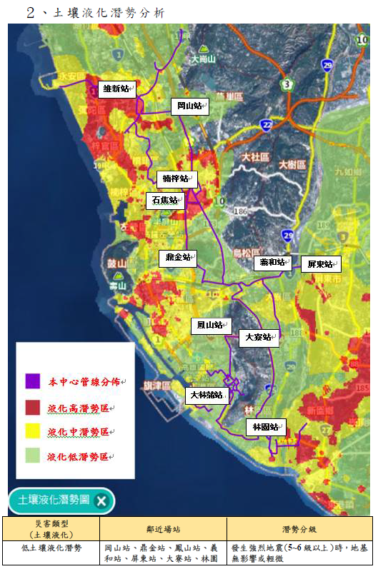
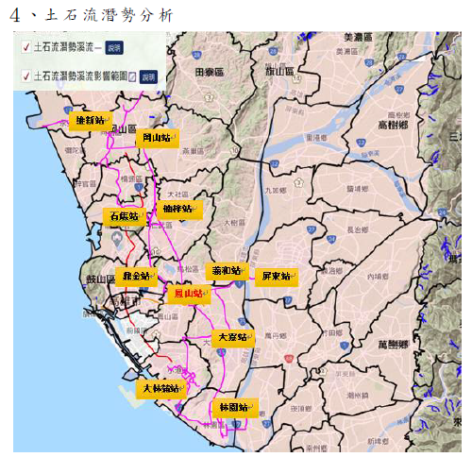
參、緊急應變
五、本中心訂有災害防救業務計畫

Slide 44
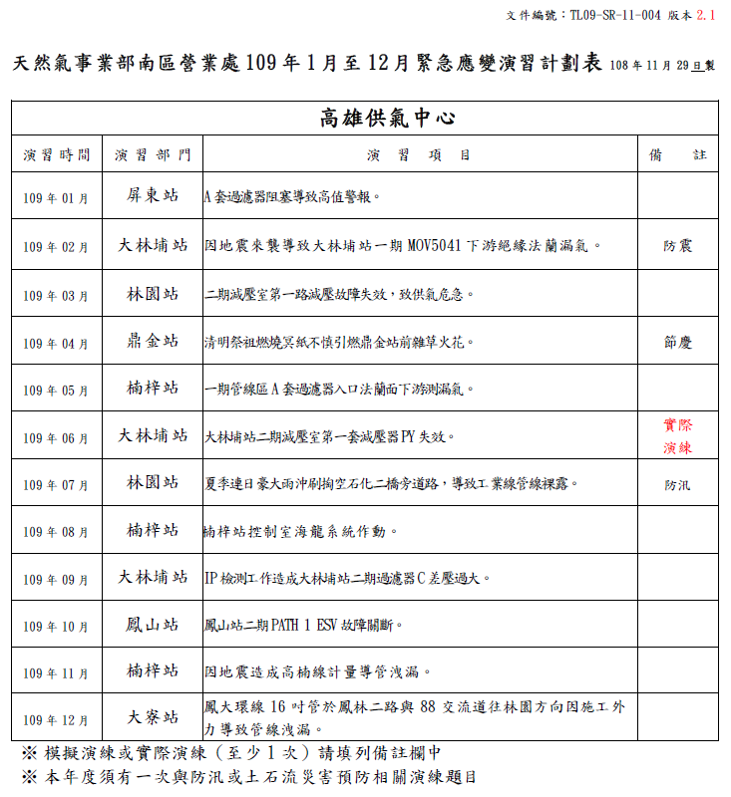
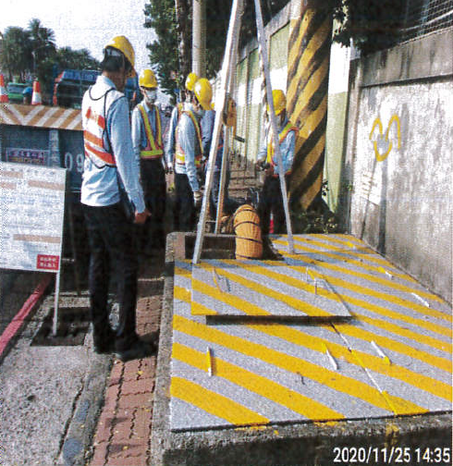
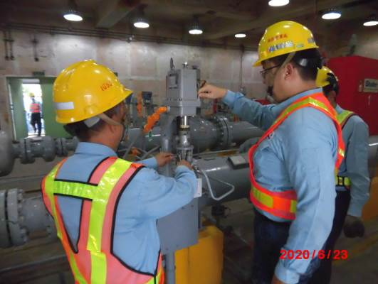
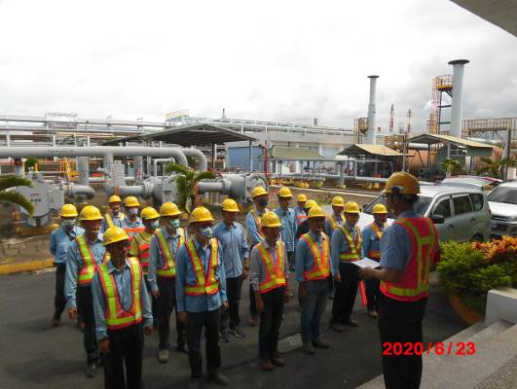
參、緊急應變
六、本中心每年度實施應變演練
每年度排定演練計畫表，演練內容包含實際演練、管線
洩漏、防震、防汛、節慶…等。
109年共計實施通報演練11次，實際演練1次，不預警實
際演練1次。

Slide 45
肆、近3年事故分析檢討及改善情形
一、虛驚事故 (107-109)
無。
二、作業事故 (107-109)
時間 | 事故 | 原因 | 檢討改善
109.12.17 | 藍田路11號附近管線疑似洩漏事故 | 1.直接原因： (天然氣)洩漏 2.間接原因： (1)不安全行為： 未能主動、早期量測 發現天然氣洩漏(未 實施天然氣管線洩漏 偵測)。 (2)不安全環境(設備)： 天然氣管線發生缺陷 (材質或焊接)。 3.基本原因： 未能防範管線缺陷發 生針孔洩漏。 | 1.設備面： 加強管線洩漏偵測措 施。 2.制度面： (1)加強緊急應變小組人 員應對管線洩漏處理 的教育訓練。 (2)加強速報通報流程、 通報層級、通報表單 的熟練度教育訓練。 3.執行面： 進行管線洩漏檢測、 管線壓力監測。

Slide 46
伍、前次查核缺失之改善情形
輸儲設備查核缺失改善辦理情形
一、歷年（106~108年）查核缺失持續追蹤
無。
二、109年度輸儲設備查核建議改善事項
建議改善件數 | 已完成 | 持續追蹤件數
11 | 11 | 3

Slide 47
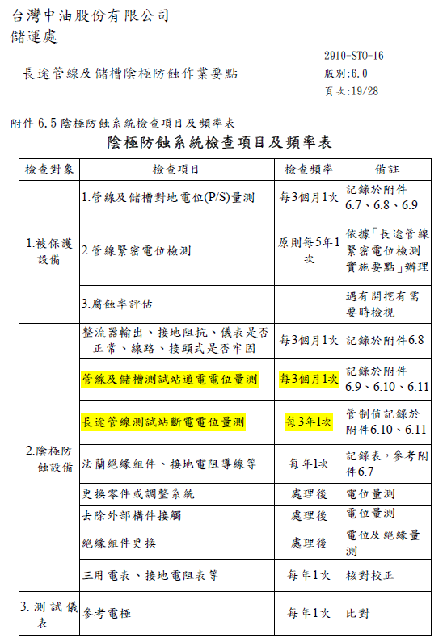
伍、前次查核缺失之改善情形
109年度持續追蹤項目之後續辦理情形
分類 | 意見編號 | 查核建議等級 | 改善期程
管線管理 | 10909-0A03 | A | 109.09.30
查核結果及建議事項 |  | 事業單位回覆及辦理情形
109年第一季陰極防蝕電位僅量測ON電位，其合格標準判定方式，未依貴公司「長途管線及儲槽陰極防蝕作業要點（2910-STO-16） 5.2長途管線防蝕標準及量測要領」之規定，請改善。 |  | 1.每季陰極防蝕電位檢測ON電位合格標準，係依本公司「長途管線及儲槽陰極防蝕作業要點(2910-STO-16) 附件6.2長途管線極化電位檢測方法」，定期檢測各測試站測點通電(ON)電位(Eon)，必須負於通電電位管制值，故符合本公司相關規定。 2.該要點5.2 之標準係用來檢視緊密電位及斷電電位之極化電位、IP等結果，以判定是否合乎標準。

Slide 48
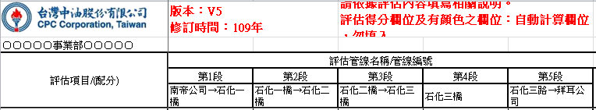
伍、前次查核缺失之改善情形
109年度持續追蹤項目之後續辦理情形
分類 | 意見編號 | 查核建議等級 | 改善期程
管線管理 | 10909-0A04 | A | 109.09.30
查核結果及建議事項 |  | 事業單位回覆及辦理情形
於109年01月執行林園營業線南帝段（管線識別碼805010110038）及林園營業線拜耳段（管線識別碼805010110039）之風險評估，其仍採用貴公司W.Kent Muh1bauer 管線風險管理手冊（第三版），其分數分別為（315.7/309.7/316.5/341.5）。但貴公司儲運處已於108年8月22日儲處發字第10810569690號書函，提供管線風險評估新範本，請配合公司規定辦理。 |  | 本中心109年第四季之風險評估已依新版管線風險評估施作。 ※目前依本公司110年3月更新版風險評估範本辦理，並排程3年內完成所有管線風險評估。

Slide 49
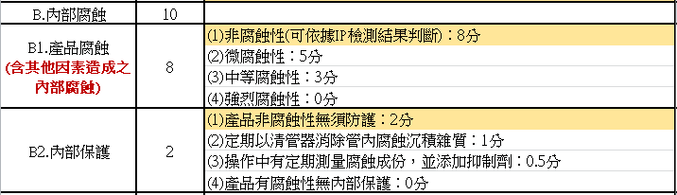
伍、前次查核缺失之改善情形
109年度持續追蹤項目之後續辦理情形
分類 | 意見編號 | 查核建議等級 | 改善期程
管線管理 | 10909-0A05 | B | 109.09.30
查核結果及建議事項 |  | 事業單位回覆及辦理情形
1.執行風險評估時，請確認引用分數是否恰當，如林園營業線南帝段（管線識別碼805010110038）的風險評估報告：（1）大氣暴露項目，第一段有地上管及地下/空氣界面，其給分為5分，與無地上管段之給分相同，顯然不合理；（2）內部腐蝕項目，若無內部保護，應該為零分，而不是因內部不會腐蝕而給滿分。 |  | 1.本中心已派員參加天然氣事業部109年8月12日辦理之管線風險評估流程及實作模擬訓練，並了解各項目之給分原則。 2.本中心109年第四季已使用新版管線風險評估，內容依據kent指標針對內部腐蝕予以適當給分。
2.請貴中心指派相關人員參加貴公司的風險評估訓練班，並仔細了解各項目之給分原則。

Slide 50
陸、輸儲設備人員職能要求
一、控制室、操作、維護、巡管、檢測人員訓練
類別 | 訓練課程
控制室 | 圖控系統原理與操作(含邏輯控制) 、調度(含緊急狀況)…等相關
配氣 | 輸配氣設備操作、保養…等相關
維護 | 輸儲相關儀表、電氣、機械、土木…等相關
巡管 | 管線管理、陰極防蝕..等相關
檢測 | 測厚、可燃性氣體檢測、探管…等相關

Slide 51
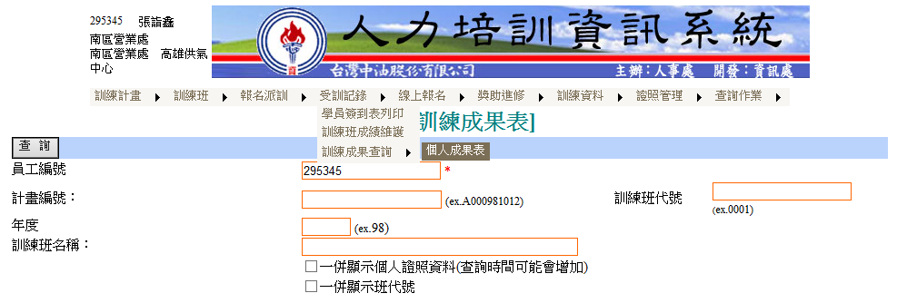
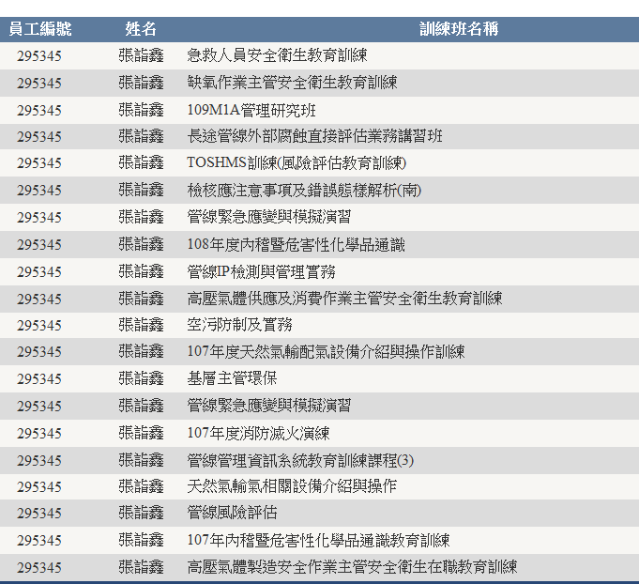
陸、輸儲設備人員職能要求

Slide 52
陸、輸儲設備人員職能要求
二、人員考核機制
1.本公司為加強人事考核及獎懲，訂定「工作人員考核獎懲注意事項」，考核分為四種：
(1)平時考核：平時有功過事實時，隨時辦理，並作為年度考核依據。
(2)專案考核：對於特殊工作、事件，有功過事實時，隨時辦理考核。
(3)年度考核：正式任職滿１年人員，工作績效及平時考核所作之年度
總評。
(4)另予考核：正式任職不滿１年而連續任職已達６個月者，另予考核
。
2. 新進人員所需專業證照及時數：
(1)高壓氣體特定設備操作人員。(現場人員必備，每3年回訓3小時。)
(2)急救人員。(值班人員必備，每3年回訓3小時。)
3.勞務人員依合約人員管理及罰則規定辦理。

Slide 53
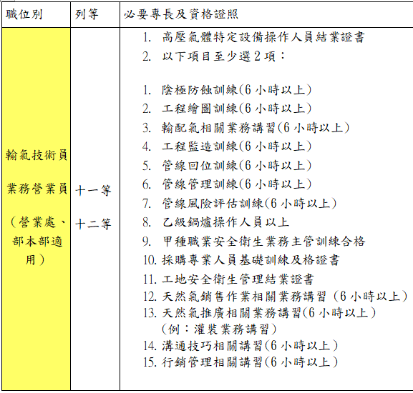
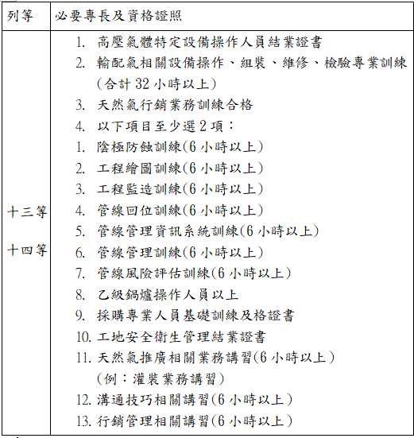
陸、輸儲設備人員職能要求
二、人員考核機制
輸氣操作人員必備專業訓練如下：

Slide 54
陸、輸儲設備人員職能要求
二、人員考核機制
本公司新進人員增列以下列十項考核項目，並列入心得報告、筆試測驗、實作測驗。
項次 | 考核項目
1 | 工作 | 工作意願與工作熱忱。
2 | 學習 | 學習動機與學習意願。
3 | 智力 | 學習能力、理解能力及了解與吸收新事物之能力。
4 | 分析判斷 | 把握問題分析事實、考慮周詳、適時作成正確結論並採取適當措施。
5 | 言語表達 | 言語簡明扼要、語意中肯、能充分表達意見及說服他人。
6 | 文字表達 | 文字暢達、說理有條不紊、能充分表達思想及撰寫報告。
7 | 適應能力 | 把握時機適應環境、遇有緊急事變能機警果斷鎮定處理。
8 | 人群關係 | 與上級及同仁維持和諧協調關係。
9 | 誠實負責 | 說實話做實事、不欺矇不取巧、勇於負責貫徹命令、自動自發解決問題。
10 | 勤惰 | 對工作了解很清楚,勤奮從業工作不偷懶。

Slide 55
報告完畢
敬請指教
L N G
第55頁

Slide 56
110年度「天然氣輸儲設備查核作業」與會人員
委員 | 查核項目 | 陪檢人員
蔡科員俊緯 |  | 謝東昇副處長 孫志安經理
吳榮正 | 管線完整性 | 林金暉、陳宜館、蔡玉霖
許世希 | 洩漏偵測方案 | 陳志鴻、劉志強
歐宏麟 | 控制室管理 | 楊宗穎、李振雄
徐一量 | 災害防救 | 汪復生、劉家豪
李信賢 | 法規符合度 | 林攻奮、張詣鑫、廖小惠

Slide 57
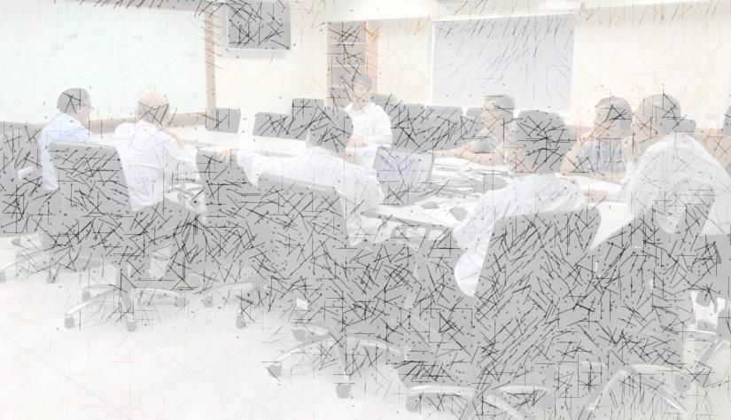
16吋高南總管藍田路段管線洩漏處理補充說明
台灣中油公司天然氣事業部
南區營業處
109年11月27日

Slide 58
16吋高南總管藍田路段管線洩漏處理補充說明
1. 11/10 接獲本公司高管中心通報台電人手孔檢測疑似天然氣。考量管線周遭區域安全性，採取預防性管線排氣作業，通知石油焦站用戶轉輸並至白米路閥箱關斷閥門，11/11 8:40管線天然氣排放至0 kg/cm²。
2. 11/11藍田路台電人手孔旁開挖5米見天然氣16吋管，上方1.7米深有台電11支PVC管束。
3. 11/15氮氣持壓5KG後，進行包覆漏電檢測及管線泡沫檢測。
4. 11/16石油焦站及白米路盲封後，氮氣加壓進行壓力測試。
5. 11/18氮氣持壓17KG後再次進行管線泡沫檢測。11/18氮氣保壓25KG持壓24小時、11/23氮氣保壓32KG持壓24小時，壓力表無明顯變化。
6. 11/26欣高瓦斯開挖檢測無洩漏。
7. 12/1石焦站裝設壓力傳送器紀錄壓力變化，12/11儲運處會議確認壓力緩慢穩定下降，研判管線針孔洩漏，決議辦理管線分段查漏汰換。

Slide 59
16吋高南總管藍田路段管線洩漏處理補充說明
8. 1/5取得路權，1/6開挖近援中路口，深4.8米見管；1/11進大學路深1.2米見管，斷管後1/12進行管線CCTV攝影檢查長度180米至益群橋邊，於距離17米處發現異常點1、於81米處發現異常點2(2吋插管)。
9. 1/15將援中路口切管盲封，1/22~23異常點1、2二處完成遷換管tie in。
10.1/25進行大學路口至近援中路口天然氣管段試水壓，灌水加壓至31.2公斤持壓48小時，觀察電子式壓力表變化，確認水壓仍有下降趨勢，無法排除洩漏，後續將重新申請路權進行藍田路管段汰換約140米。
※ 16吋高南總管藍田路段管線查漏期間，持續進行管線周邊台電人手孔NG濃度檢測，並適時開蓋通風。
※ 12/22配合高市府後勁溪河道堤防整建工程天然氣10吋管遷改HDD銜接完工後，欣高瓦斯石焦站轉輸回復由楠梓站供氣。

Slide 60
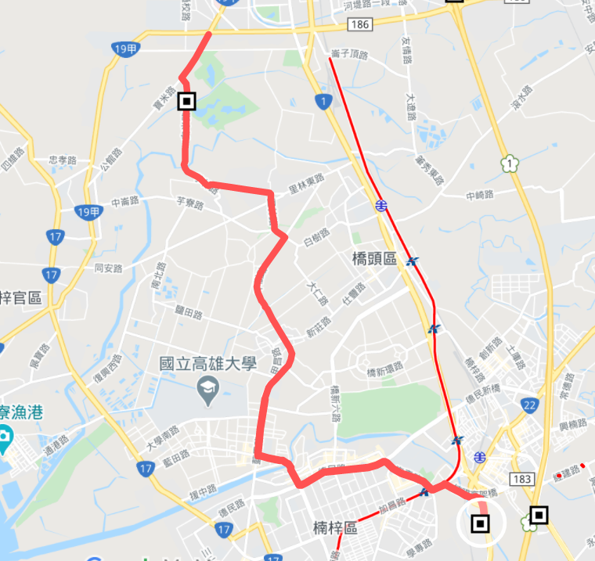
一.源起(含通報、背景資料)
(二)管線地理位置與基本資料:
1.藍田路地理位置
石油焦站~藍田路約4KM
石油焦站~白米路閥箱約10KM
白米路閥箱
管線盲封
(氮氣保壓)
藍田路11號
石焦站
楠梓站
閥門盲封(氮氣保壓)

Slide 61
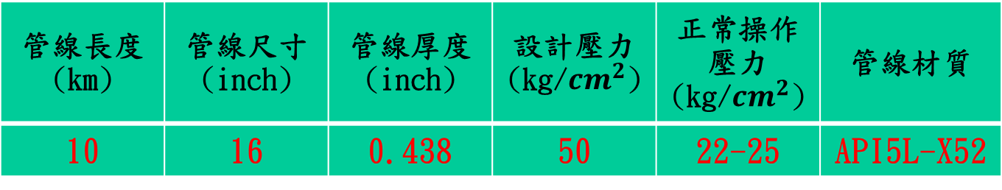
一.源起(含通報、背景資料)
2.管線基本資料：
(三)管線近期完成檢測：
16吋高南線於108年8月8日完成IP(CDG)檢測，檢測結果如下頁；另於109年4月完成緊密電位檢測，檢測折線圖如下頁，初判藍田路11號疑似洩漏位置看不出腐蝕現象。
管線長度 (km) | 管線尺寸 (inch) | 管線厚度 (inch) | 設計壓力 (kg/${cm}^{2}$) | 正常操作壓力 (kg/${cm}^{2}$) | 管線材質
10 | 16 | 0.438 | 50 | 22-25 | API5L-X52

Slide 62
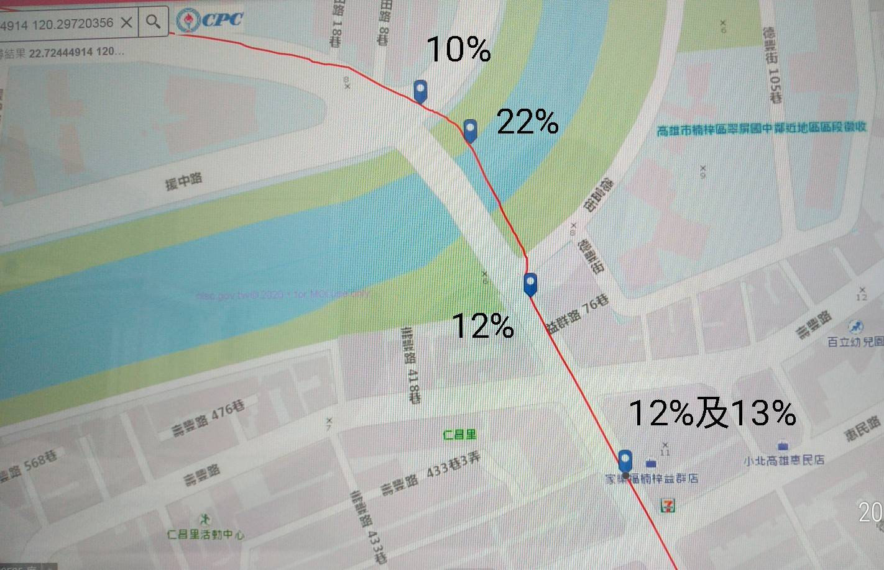
一.源起(含通報、背景資料)
1.IP檢測結果：
藍田路11號
開挖處

Slide 63
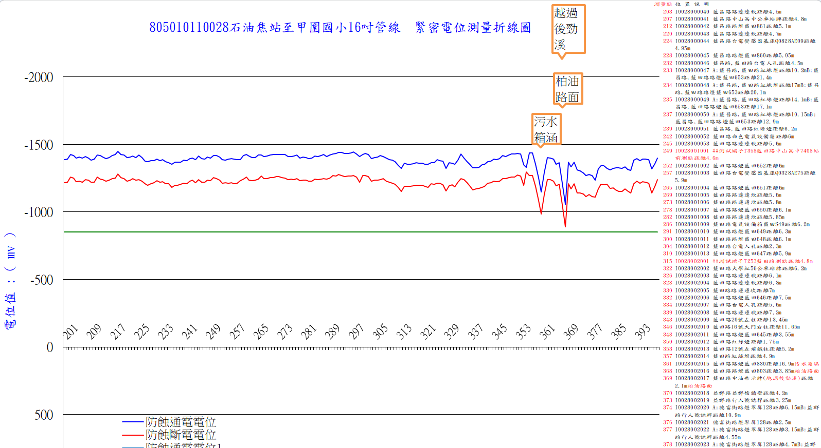
一.源起(含通報、背景資料)
2.緊密電位檢測折線圖：
藍田路11號
藍田路11號

Slide 64
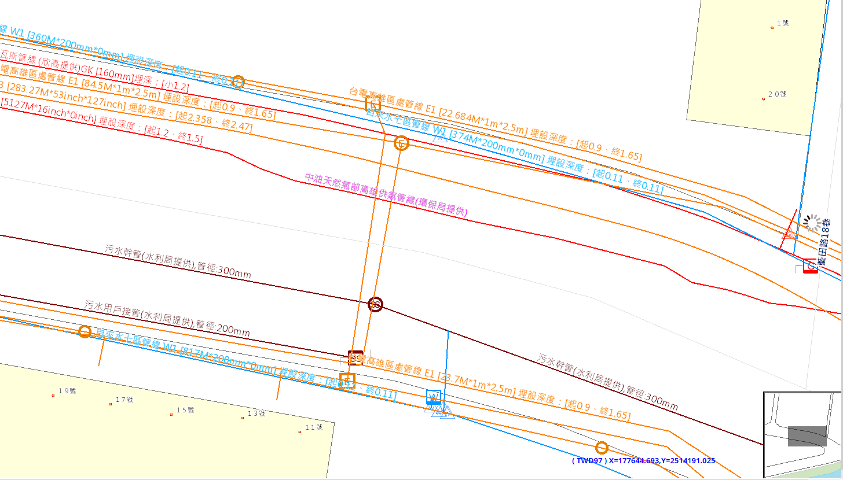
二.現場環境量測工作
現場環境量測位置圖
21世紀大樓
(5)
21 (2)
20
24
19
18
17
22 (1)
16
15
14
長:10.8m 寬:2.3m
中山高中(往白米路閥箱)
每3公尺道路鑽孔
13
12
11
(15)
10
(16)
9
7
6
5
(13)
8
4
3
2
1
(6)
開挖處
(14)
每3公尺道路鑽孔
(7)
(8)
益群橋(往石油焦站)
(4)
23 (3)
機車行

Slide 65
藍田路現場開挖、鑽孔位置圖
大學一街
援中路
台電高壓電管
21世紀大樓
擬新開挖
盲封處
30
29
28
深約2米
9
25
26
27
深10.7米
道路鑽孔
長:10.8m 寬:2.3m 深5米
1
深5米
24
深10.7米
道路鑽孔
益群橋(往石油焦站)
試壓段二：開挖盲封試壓
試壓段一：開挖盲封試壓
高雄大學(往白米路閥箱)
原開挖處
中油NG管
距離約115米
距離約74米
機車行

Slide 66
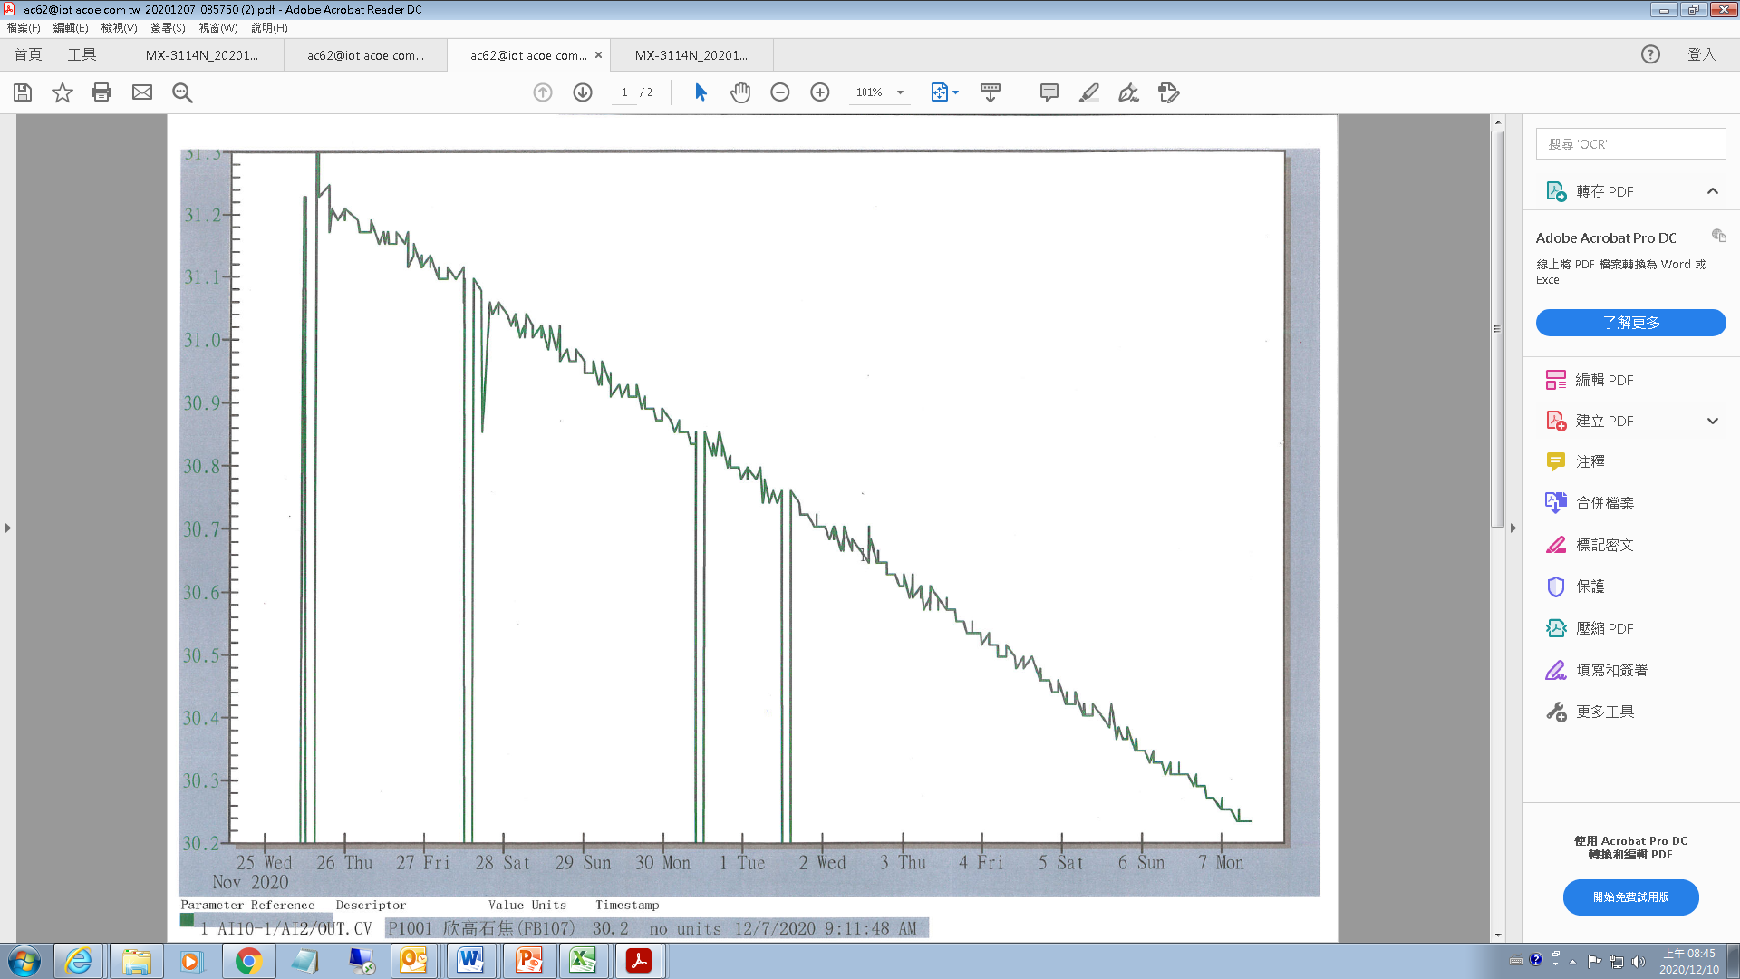
四.現場管線開挖及管線洩漏檢測工作
石油焦站壓力曲線圖

Slide 67
16吋高南總管藍田路段管線開挖檢測進度報告(續)
藍田路管線水壓測試曲線圖

